Slide 2
발표내용
수집 자료가 무엇인지 / Raw Data 각 사이트 사진 첨부
Schedule
ScoreBoard
BoxScore

Slide 3
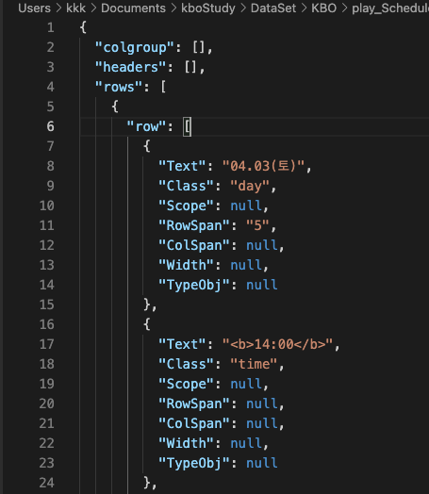
수집 정보 분석
경기일정/결과
0,9_2021_04.json
“rows”>“row”>”Text” 값이 실제 Data
나머지 “Class” ~ “TypeObj”는 html css 속성값

Slide 4
수집 정보 분석
경기일정/결과
0,9_2021_04.json
수정사항
날짜, 요일 분리
날짜+연도
팀명, 점수 분리
Game ID attribute 추가

Slide 5
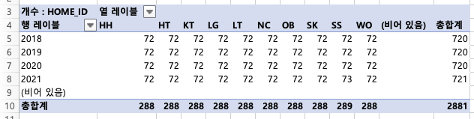
수집 정보 분석
경기일정/결과
2021 => 721 경기
10.30 까지 각 팀별 72경기 완료
삼성, KT 동점 => 10.31 1위 결정전

Slide 6

수집 정보 분석
게임센터>Reivew
Get Score Board Scroll
Get Box Score Scroll

Slide 7
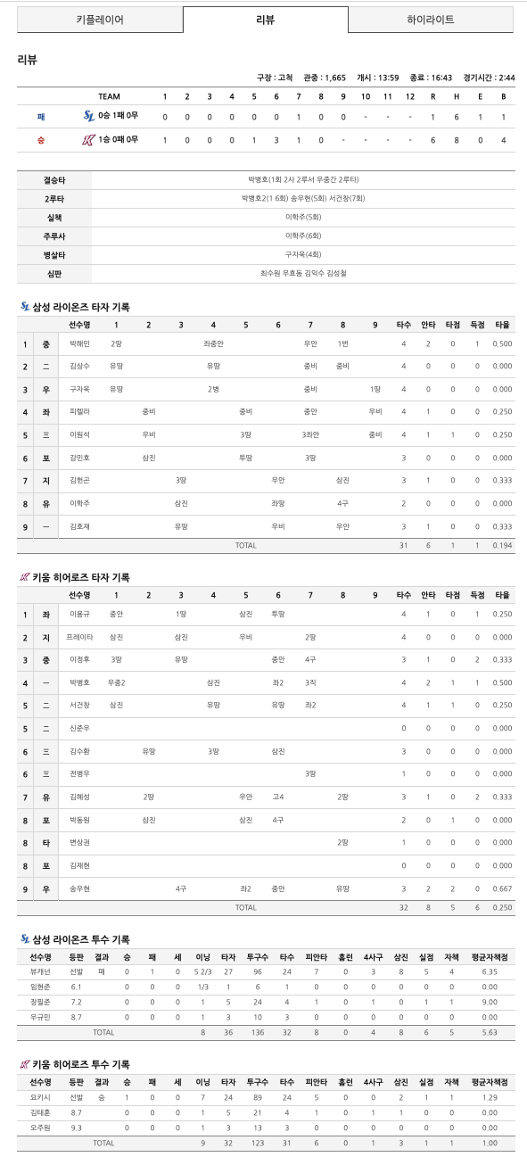
수집 정보 분석
게임센터>Reivew
Get Score Board Scroll

Slide 8
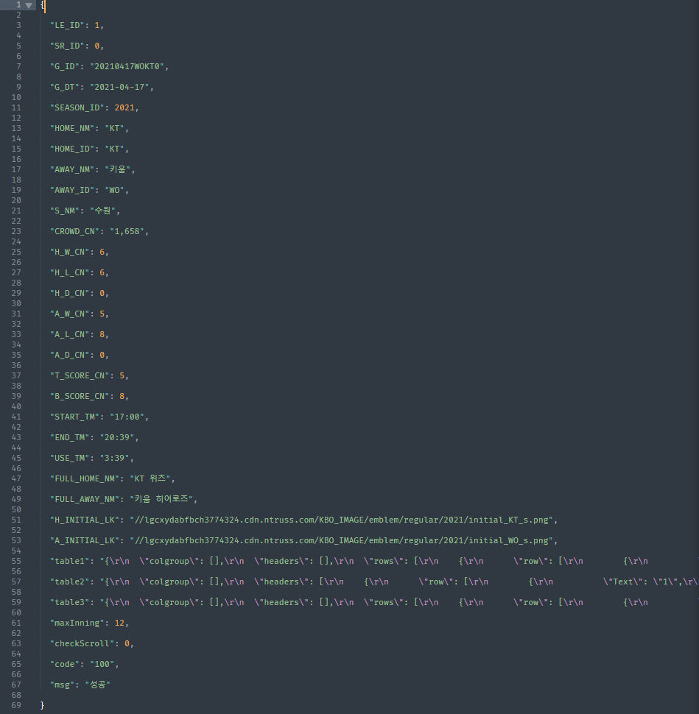
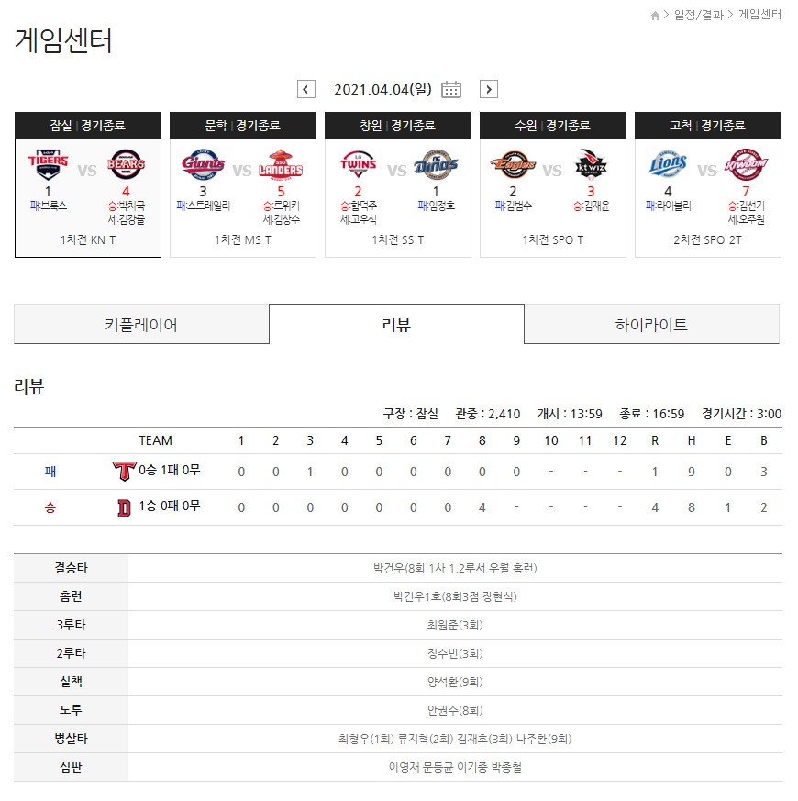
고정값
정규시즌 0, 시범경기 1, 포스트시즌 4
Game ID
Game Date
수집 정보 분석
게임센터>Reivew
Get Score Board Scroll
시즌 ID(연도)
home name
home id
play 구장 이름
관중 Count
home win count
home lose count
home draw count
Top Score Count
Bottom Score Count
경기 시작 시간
경기 종료 시간
플레이 시간
팀 full name
line 51, 53 : 팀 엠블렘 이미지 URL
최대 이닝 수
msg가 "성공"일 때 100 응답
현재 json data가 정상적으로 reponse 되었을 때 "성공"

Slide 9
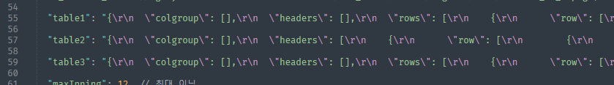
수집 정보 분석
게임센터>Reivew
Get Score Board Scroll
table1
table2
table3

Slide 10
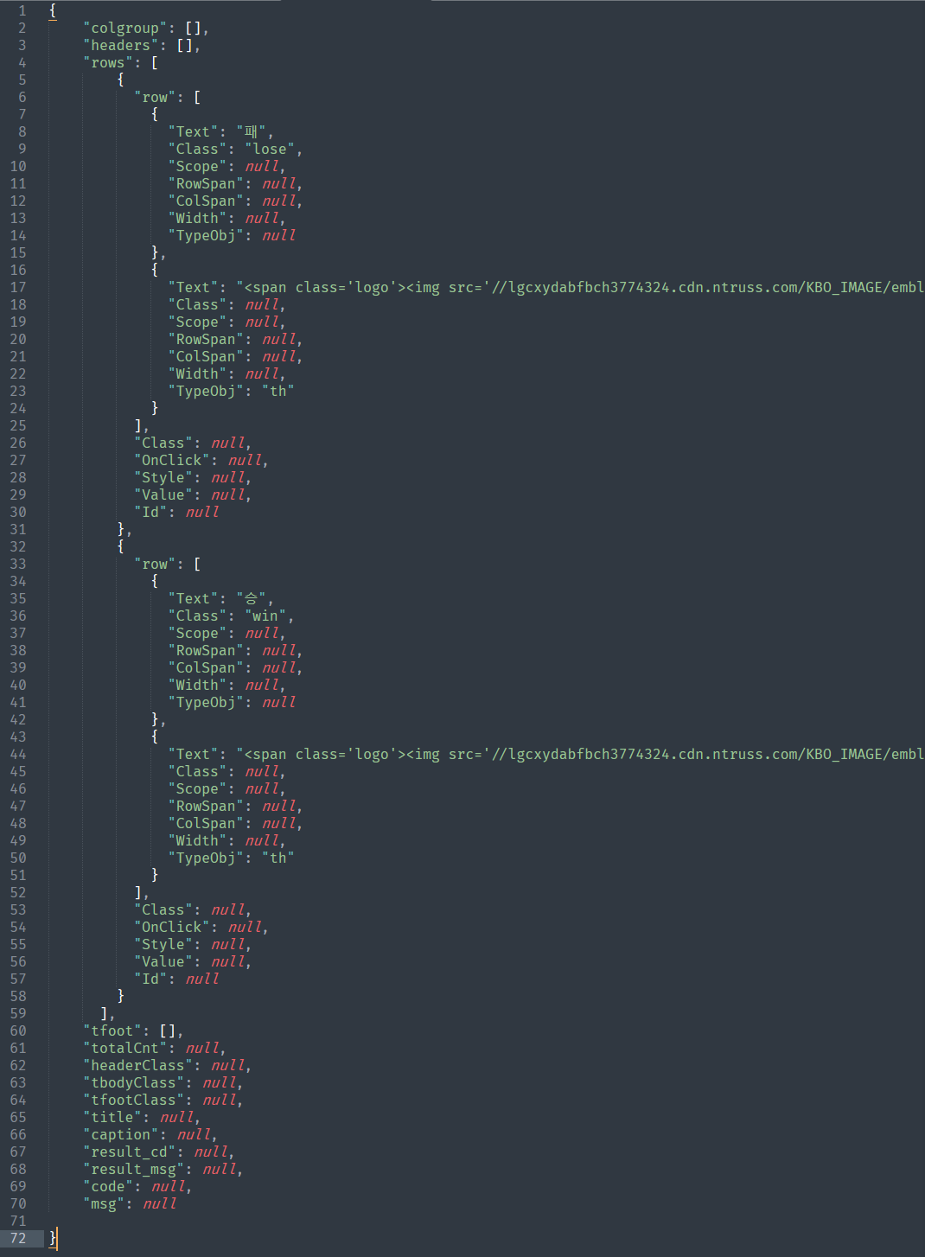
수집 정보 분석
게임센터>Reivew
Get Score Board Scroll
table1

Slide 11
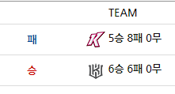
수집 정보 분석
게임센터 > Reivew
Get Score Board Scroll
table1 > rows > row 2개
"Text": "<span class='logo’><img src='//lgcxydabfbch3774324.cdn.ntruss.com/KBO_IMAGE/emblem/regular/2021/initial_WO.png' alt=‘’></span>5승 8패 0무",
table1

Slide 12
수집 정보 분석
게임센터 > Reivew
Get Score Board Scroll
table1 > rows > row 2개
table1

Slide 13
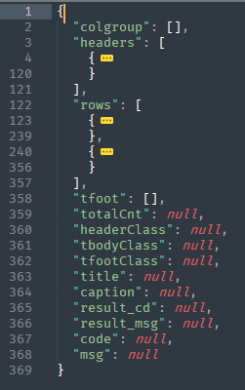
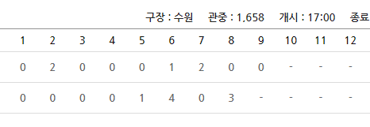
수집 정보 분석
게임센터 > Reivew
Get Score Board Scroll
table2
headers
rows[0]
rows[1]

Slide 14
수집 정보 분석
게임센터 > Reivew
Get Score Board Scroll
table2 ㄴ headers > row[12] ㄴ rows > row[12]

Slide 15
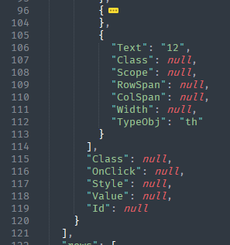
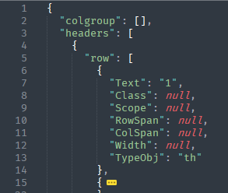
수집 정보 분석
게임센터 > Reivew
Get Score Board Scroll
table2 > headers

Slide 16
수집 정보 분석
게임센터 > Reivew > BoxScore

Slide 17
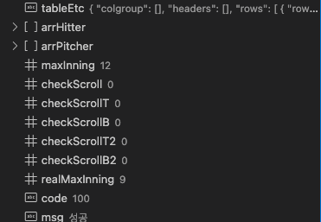
수집 정보 분석
게임센터 > Reivew > BoxScore

Slide 18
수집 정보 분석
게임센터 > Reivew > BoxScore

Slide 19
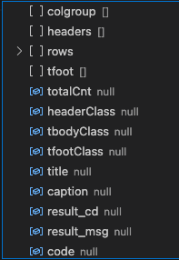
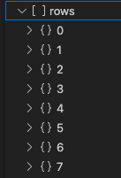
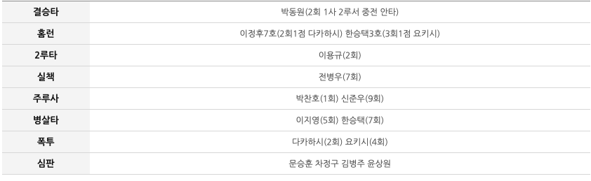
수집 정보 분석
게임센터 > Reivew > BoxScore > tableEtc

Slide 20
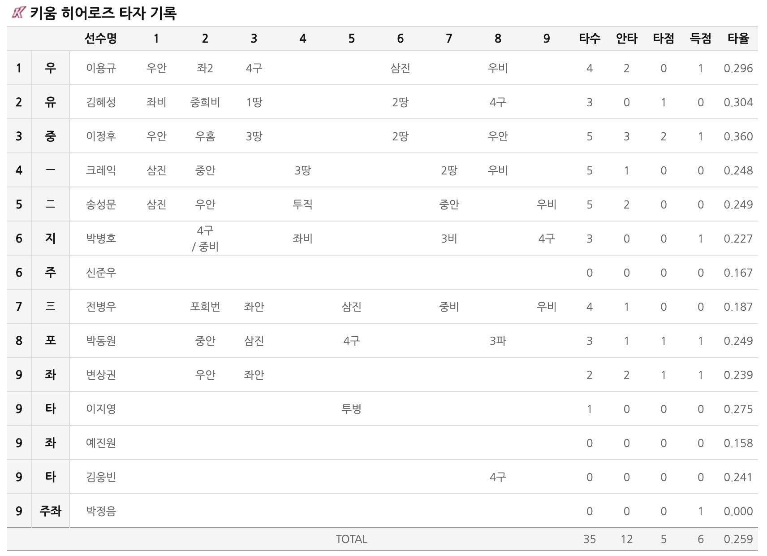
수집 정보 분석
게임센터 > Reivew > BoxScore > arrHitter

Slide 21
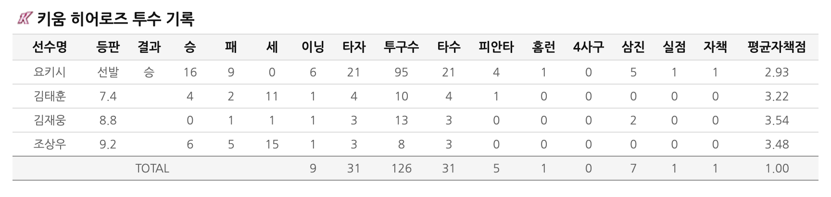
수집 정보 분석
게임센터 > Reivew > BoxScore > arrPitcher

